Slide 1

Project Work:
attività motoria E giovanI: BENEFICI E OBIETTIVI
Autore: Caspanello Paolo
Traccia 3.1
Docente: Prof. Pompilio Cusano

Slide 2
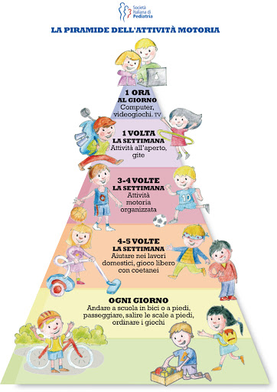
Introduzione
Il progetto analizza come l’attività motoria influisca sul benessere psicofisico nei giovani dai 6 ai 18 anni.
In un contesto caratterizzato da sedentarietà, uso eccessivo dei dispositivi digitali e abitudini alimentari scorrette, il movimento diventa uno strumento fondamentale di prevenzione e crescita equilibrata.

Slide 3
Contesto Attuale
- Sedentarietà e carenza di attività spontanea
- Aumento uso smartphone e videogiochi
- Incremento obesità infantile
- Calo delle competenze sociali
- Stress e ansia in età scolare

Slide 4

Target del Progetto
Giovani dai 6 ai 18 anni divisi in tre fasce:
- 6–10 anni → sviluppo motorio di base, gioco, coordinazione
- 11–14 anni → crescita coordinativa, avviamento allo sport
- 15–18 anni → potenziamento fisico, autonomia, stile di vita sano

Slide 5

Perché l’attività motoria è fondamentale?
- Rafforza cuore, muscoli e ossa
- Migliora postura e coordinazione
- Riduce ansia e stress
- Aumenta autostima e motivazione
- Favorisce la socializzazione

Slide 6
Tabella 1 – Benefici dell’attività motoria
Area | Benefici | Esempi
Fisica | Resistenza, postura, peso | Corsa, circuiti
Psicologica | Autostima, calma | Yoga, sport di squadra
Sociale | Cooperazione, regole | Team sport, giochi motori

Slide 7
Metodologie di Allenamento
Il progetto integra diverse tipologie di allenamento per rendere l’attività varia e motivante:
- Aerobico
- Forza
- Mobilità e flessibilità
- Mente-corpo
- Attività ludico-motorie

Slide 8
Tabella 2 – Confronto Metodologie
Metodo | Obiettivi | Esempi
Aerobico | Resistenza, umore | Corsa, jumping jack
Forza | Postura, tono | Corpo libero
Mente-corpo | Calma, concentrazione | Yoga, breathing
Ludico-motorio | Motivazione, socialità | Percorsi, giochi

Slide 9
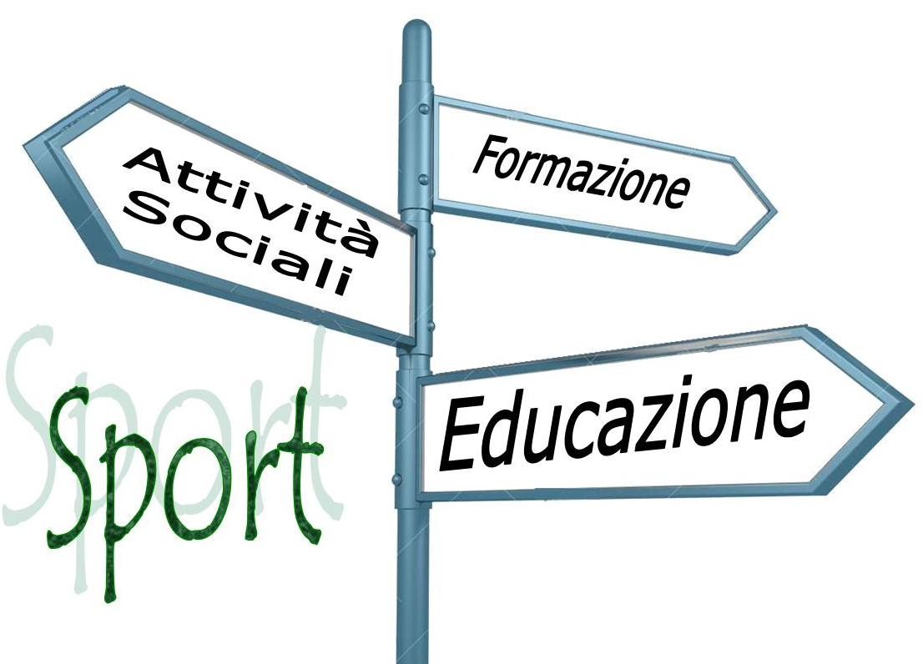
Approcci Educativi
- Educazione fisica scolastica
- Sport come strumento educativo
- Giochi motori per integrazione e socialità
- Metodo cooperativo e partecipativo

Slide 10
Le 4 Fasi del Progetto
Il progetto è articolato in 4 fasi fondamentali:
1. Fase diagnostica
2. Fase di progettazione
3. Fase operativa (12 settimane)
4. Fase di valutazione finale

Slide 11
Fase 1 – Diagnostica
- Test motori iniziali
- Questionari benessere
- Analisi abitudini alimentari e sedentarie
- Colloqui motivazionali con famiglie e studenti

Slide 12
Tabella 3 – Test Iniziali
Test | Obiettivo | Cosa misura
Test Cooper | Resistenza | Capacità aerobica
Squat Test | Forza arti inferiori | Numero ripetizioni
Balance Test | Equilibrio | Tempo mantenuto
BMI | Stato ponderale | Peso/altezza

Slide 13
Fase 2 – Progettazione
- Definizione calendario
- Scelta metodologie
- Strutturazione attività per fasce d’età
- Obiettivi individuali e di gruppo

Slide 14
Fase 3 – Intervento (12 settimane)
Ogni settimana:
- 1 sessione aerobica
- 1 sessione di forza
- 1 sessione mente-corpo
- 1 attività ludico-motoria e cooperativa
Durata settimanale totale: 3–4 ore

Slide 15
Struttura Sessione Tipo
1. Riscaldamento (5–10 min)
2. Parte tecnica/aerobica (20–30 min)
3. Potenziamento o coordinazione (10–15 min)
4. Defaticamento (5–8 min)
5. Debrief educativo

Slide 16

Fase 4 – Valutazione Finale
- Test motori post-intervento
- Questionari benessere
- Osservazioni educative
- Confronto pre–post

Slide 17
Tabella 4 – Indicatori Finali
Area | Indicatore | Misurazione
Fisica | Resistenza/forza | Test pre-post
Psicologica | Stress/autostima | Questionari
Sociale | Collaborazione | Osservazioni
Partecipazione | Presenze | Registro attività

Slide 18
Sostenibilità
- Inserimento nel PTOF scolastico
- Formazione docenti
- Collaborazione con enti sportivi
- Attività continuativa durante l’anno

Slide 19

Conclusioni
Il progetto integra movimento, educazione e benessere psicologico.
Promuove uno stile di vita sano, riduce la sedentarietà e migliora lo sviluppo globale dei giovani.
È replicabile in scuole, associazioni sportive e contesti riabilitativi.
GRAZIE PER L’ATTENZIONE!

